Slide 1
かもく
School Subjects

Slide 2
にほんご

Slide 3
こくご

Slide 4
えいご

Slide 5
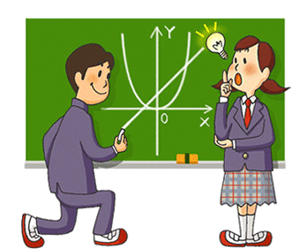
すうがく

Slide 6
しゃかい

Slide 7
ちり

Slide 8
れきし

Slide 9
りか

Slide 10
かがく

Slide 11
ぶつり

Slide 12
たいいく

Slide 13
ほけん

Slide 14
おんがく

Slide 15
えんげき

Slide 16
びじゅつ

Slide 17
ぎじゅつ

Slide 18
かていか

Slide 19
コンピューター

Slide 20
しょどう

Slide 21
むずかしい

